Slide 1

[Nome do curso]
[Nome do palestrante] [Posição]
Aula 2: OOJS
[Nome da aula]
Orientação a Objetos

Slide 2

Objetivos
1. Apresentar o conceito de protótipos e cadeia de protótipos
2. Apresentar a estrutura de classes em Javascript

Slide 3
[Nome do curso]
[Nome do palestrante] [Posição]
Aula 2| Etapa 1:
Protótipos
[Nome da aula]
Orientação a Objetos

Slide 4
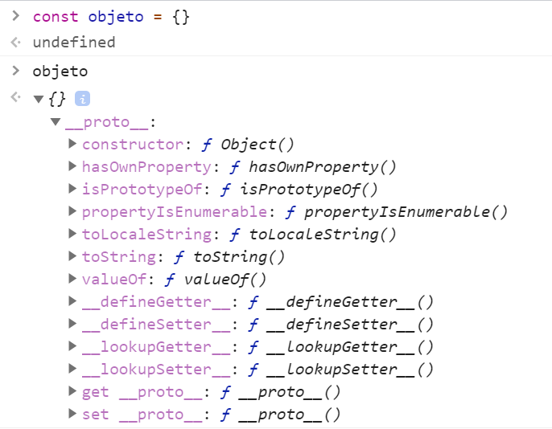
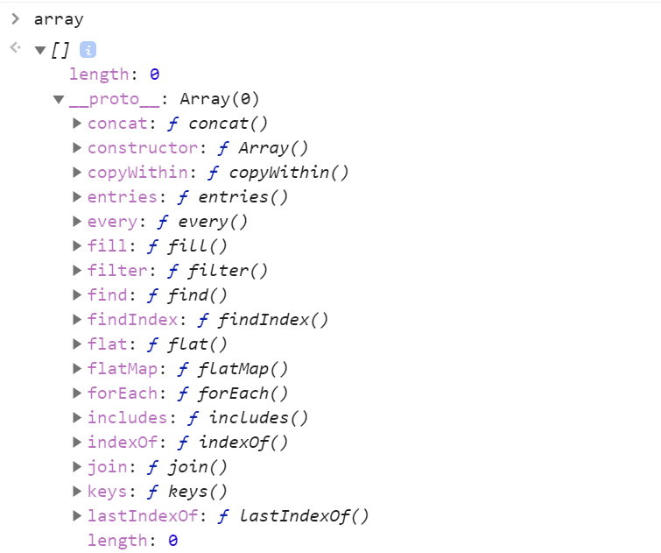
Protótipos
Todos os objetos Javascript herdam propriedades e métodos de um prototype.
O objeto Object.prototype está no topo desta cadeia.

Slide 5
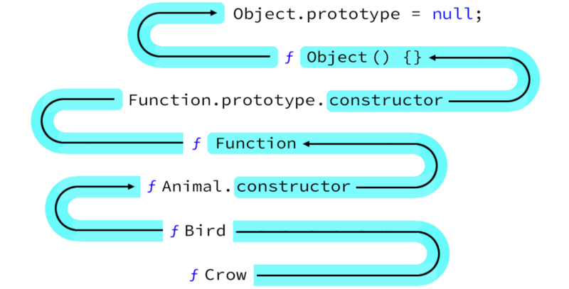
Protótipos
Cadeia de protótipos (prototype chain)

Slide 6
[Nome do curso]
[Nome do palestrante] [Posição]
Aula 2| Etapa 2:
Classes
[Nome da aula]
Orientação a Objetos

Slide 7
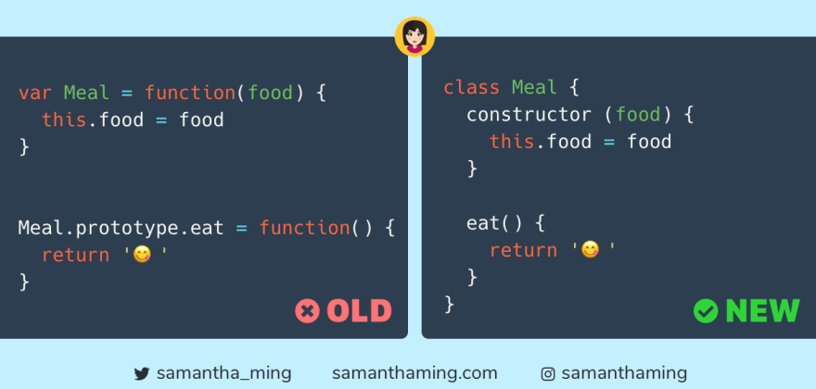
Classes
Syntatic sugar: uma sintaxe feita para facilitar a escrita

Slide 8
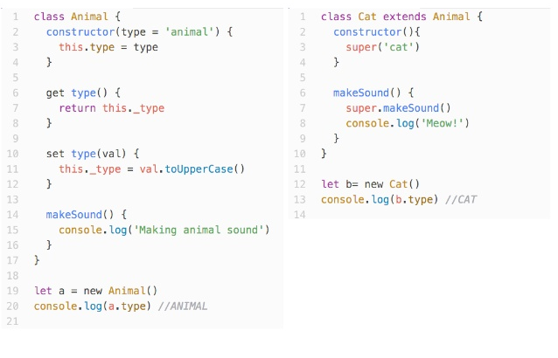
Classes
Javascript não possui classes nativamente. Todas as classes são objetos e a herança se dá por protótipos.
construtor
super()
método
getter e setter

Slide 9
[Nome do curso]
[Nome do palestrante] [Posição]
Dúvidas?
[Nome da aula]
> Fórum do curso
> Comunidade online (discord)

